Slide 1
وكتابته
صفر
قراءة العدد

Slide 2

فكرة الدرس
أقرأ العدد (صفر)، وأكتبه

Slide 3
المفردات
صِفْرٌ

Slide 4
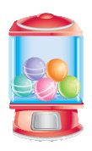
عِد الكُرات في الوعاء
1
5
خَمْسَةٌ

Slide 5
اكتب عدد الكرات
1
5
خَمْسَةٌ

Slide 6

عِد الكُرات في الوعاء
2
4
أَرْبَعَةٌ

Slide 7
اكتب عدد الكرات
2
4
|
|
|
|
أَرْبَعَةٌ

Slide 8

عِد الكُرات في الوعاء
3
3
ثَلاثَةٌ

Slide 9
اكتب عدد الكرات
3
3
|
|
|
|
|
ثَلاثَةٌ

Slide 10

عِد الكُرات في الوعاء
4
2
اثْنانِ

Slide 11
اكتب عدد الكرات
4
2
|
|
اثْنانِ

Slide 12
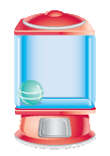
عِد الكُرات في الوعاء
5
1
وَاحِدٌ

Slide 13
اكتب عدد الكرات
5
1
|
وَاحِدٌ

Slide 14

عِد الكُرات في الوعاء
6
0
لا يوجد أي كرات

Slide 15
اكتب عدد الكرات
6
0
صِفْر

Slide 16

اكتب عدد السمكات في الوعاء
7
0
صِفْر

Slide 17
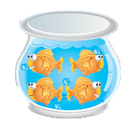
اكتب عدد السمكات في الوعاء
8
4
أَرْبَعَةٌ

Slide 18
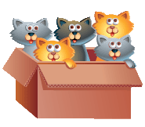
اكتب عدد القطط في الصندوق
9
5
خَمْسَةٌ

Slide 19
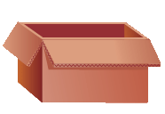
اكتب عدد القطط في الصندوق
10
0
صِفْر

Slide 20
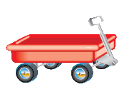
اكتب عدد الخراف في العربة
11
0
صِفْر

Slide 21
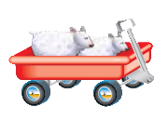
اكتب عدد الخراف في العربة
12
2
اثنانِ

Slide 22
نشاط منزلي
مستعملا صورة لمجموعة من الحيوانات والطيور الأليفة مثل: الخروف، الماعز، الدجاجة، البقرة، اطرح على طفلك أسئلة يكون جوابها صفرا مثل: ما عدد الجمال في الصورة؟

